Slide 1
第十二章 相对论简介
人生如路，
须在荒凉中走出繁华的风景。

Slide 2



一、狭义相对论的基本假设
§12.2 洛伦兹变换
1. 相对性原理
物理定律在所有惯性系中都保持相同形式的数学表达式，因此所有惯性系都是等价的，不存在特殊的绝对惯性系。
2. 光速不变原理
所有的惯性系中，光在真空中的传播速率具有相同的值c 。

Slide 3





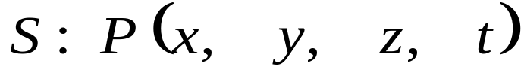
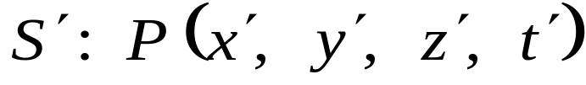
二、洛伦兹变换
洛伦兹变换——新的时空变换关系，该变换满足：
（1）光速不变原理和狭义相对性原理;
（2）当物体运动速率远小于真空中的光速时，新
的变换关系能使伽利略变换重新成立。
S
y
S
y
y′
S′
y′
S′
O′
O
O′
O
x′
x
x
x′
z′
z′
z
z

Slide 4
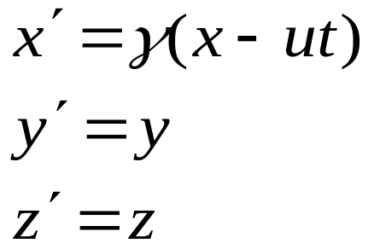
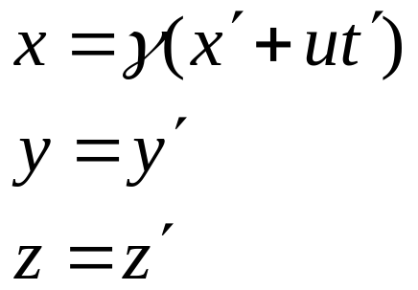
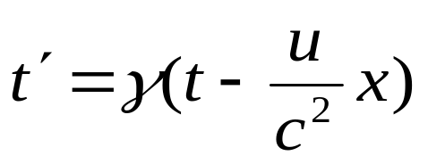
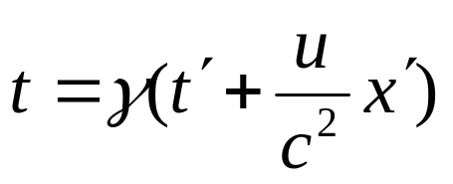
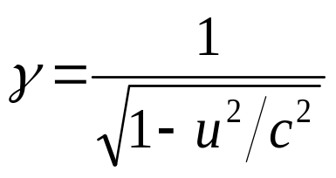
根据相对性原理知 ，新的时空关系必须是线性的，这样才能保证在S系的匀速直线运动，在S′ 系也是匀速直线运动，可推导得
时空坐标的洛伦兹变换
时空坐标的洛伦兹逆变换
其中

Slide 5
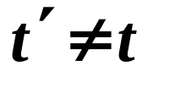
说明： (1) 若 u >c，γ 无意义。∴|u| ≤ c
光速是物体运动的极限速度。
(2)
，时间与运动有关，与空间有关。
(3) 若 |u|<< c， γ →1 ， 洛伦兹变换 ⇒ 伽利略变换。

Slide 6




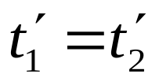
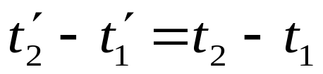

伽利略变换蕴含的时空观
绝对时空观
关于同时性
设在K系中两事件于t 时刻同时发生，则由伽利略变换
关于时间间隔
设在K系中两事件于t₁和t₂时刻发生，由伽利略变换
关于杆的长度
在不同参考系中，测量同一物体的长度相同。
即
即
同时具有绝对性
空间具有绝对性
时间间隔具有绝对性

Slide 7



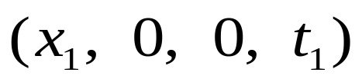

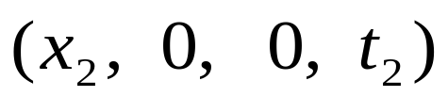





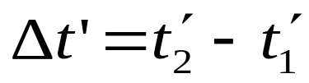
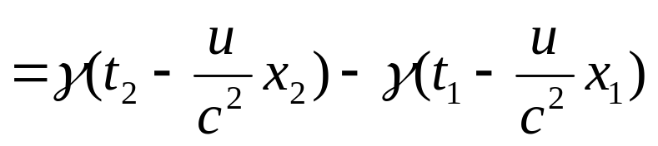
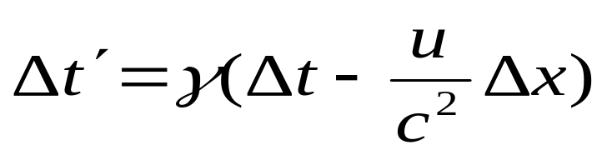
三、洛伦兹变换蕴含的时空观
1. 同时的相对性
S中：
事件 1
事件 2
S ′中：

Slide 8


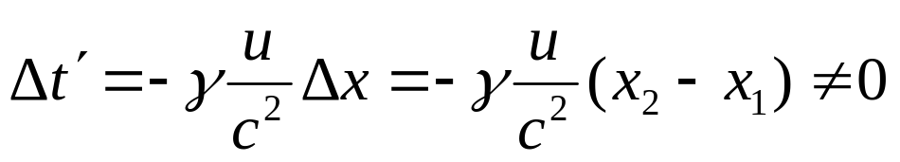


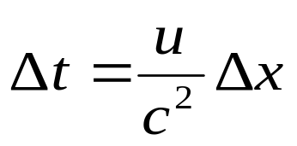

讨论：
① 若
（S中同时不同地点的两事件）
不同时
②
若 ， ，则
即在S中同时同地点的事件，在S′ 中才是同时的。
③
若 ，则
即在S系中不同时刻，不同地点的两事件，在S′ 中有可能同时。
④ 对于有因果关系的两个事件，时间顺序不会颠倒。

Slide 9

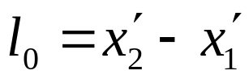







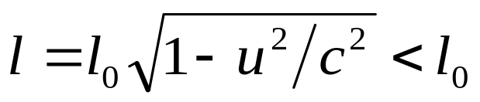

2. 运动的杆缩短
静长度(固有长度)——相对观察者静止时的长度 l_{0。}
设杆固定在S′ 系， 沿x方向，
杆在S′ 的长度为
y
S
S′
x
z
在S上观察，必须同时测出杆两端点坐标，
对给定的杆，在相对于它静止的坐标系中，长度最大。
注意：长度的缩短是相对的。

Slide 10
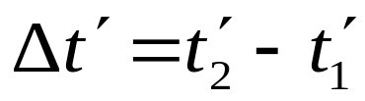
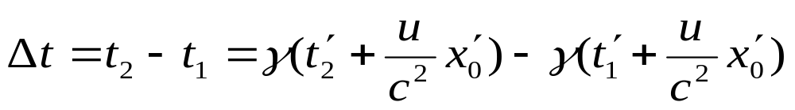

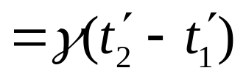
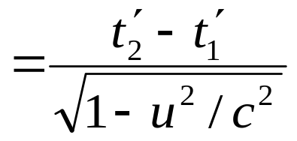



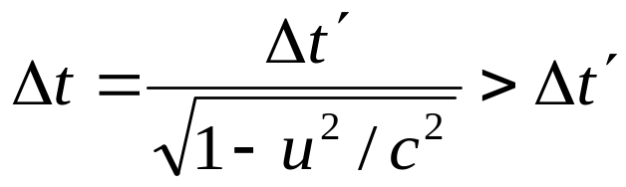



3. 运动的时钟变慢
设在S′ 系中同一地点x′= x₀′处发生二个事件的时间间隔为
在S中看，二事件发生于t₁和t₂，相隔
x₀′
即运动时大于固有时，
或说运动的时钟变慢了。

Slide 11
The end！

